Slide 1

Reconocimiento de estrés a partir de la actividad electrodérmica
Módulo: Taller Integrado de Ciencias de Datos
Estudiante: Benjamín González
Profesor: César Astudillo

Slide 2
Estrés
El estrés es una respuesta fisiológica y psicológica del cuerpo ante situaciones que se perciben como amenazantes, desafiantes o demandantes. Es un mecanismo natural de supervivencia que prepara al organismo para enfrentar o huir de un peligro, activando lo que comúnmente se llama la respuesta de "lucha o huida".

Slide 3
Estrés
El estrés crónico puede provocar problemas de salud graves como hipertensión, problemas cardíacos, debilitamiento del sistema inmunológico y enfermedades gastrointestinales
El estrés afecta al córtex prefrontal, la parte del cerebro responsable de la toma de decisiones, la concentración y el pensamiento lógico.
Reducción de la creatividad y la flexibilidad mental.
Problemas en el entorno al tener comportamientos reactivos o agresivos.

Slide 4
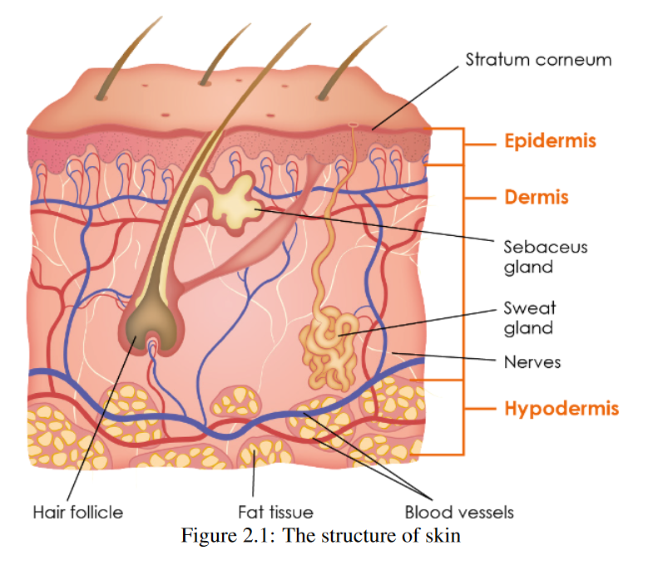
EDA
La actividad electrodermal (EDA, por sus siglas en inglés) es una medida de los cambios en la conductancia de la piel en respuesta a la actividad del sistema nervioso autónomo.

Slide 5
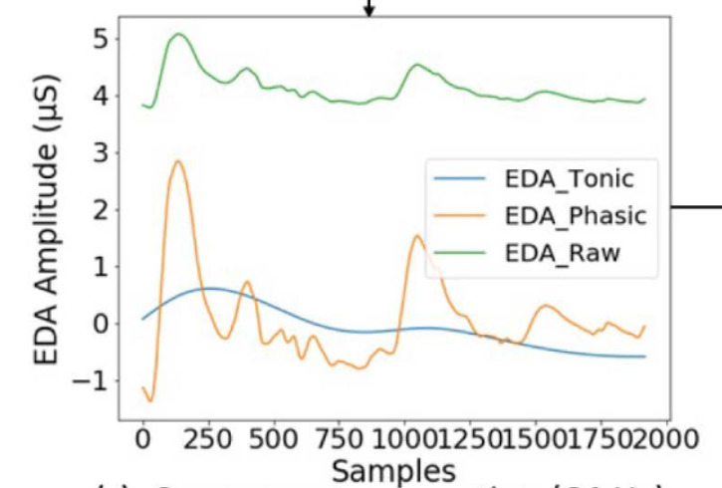
Deconvolución

Slide 6
Características
Feature Vector = [meanEDA, minEDA, maxEDA, stdEDA, meanSCRonsets, meanSCRamp, meanSCRrecovery ]
meanEDA: Promedio de la actividad electrodermal.
minEDA: Valor mínimo de la actividad electrodermal.
maxEDA: Valor máximo de la actividad electrodermal.
stdEDA: Desviación estándar de la actividad electrodermal.
meanSCRonsets: Promedio de los inicios de la respuesta de conductancia de la piel.
meanSCRamp: Promedio de la amplitud de la respuesta de conductancia de la piel.
meanSCRrecovery: Promedio de la recuperación de la respuesta de conductancia de la piel.

Slide 7
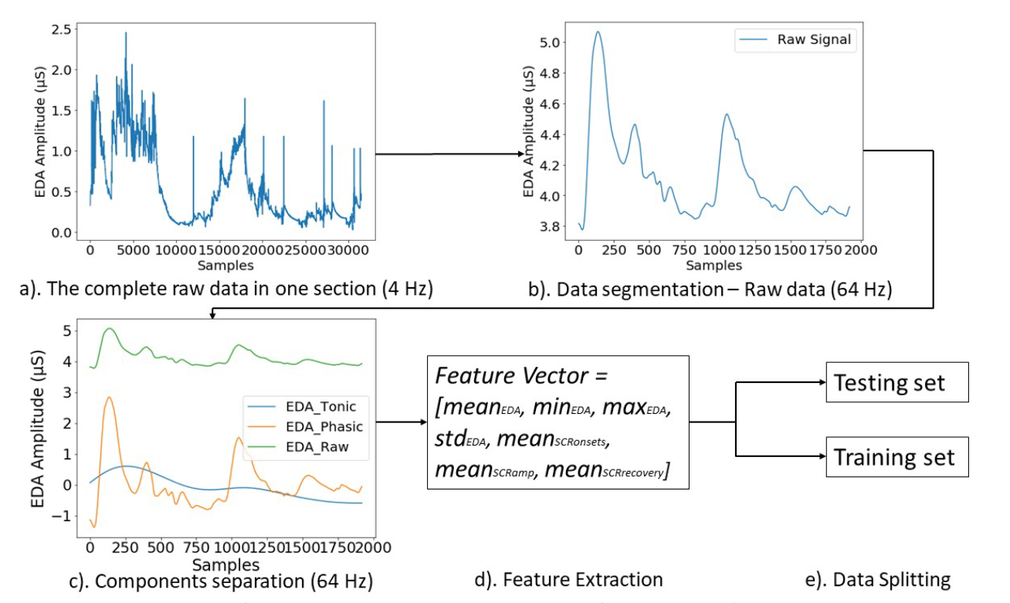

Slide 8
VerBio
Este data set contiene información fisiológica de 36 personas las cuales participaron en 10 sesiones de simulación de un discurso en público a través de un dispositivo de realidad virtual.
Se consideran las señales electrodermicas (EDA) obtenidas por la pulsera Empatica E4 de los 36 participantes, en 8 sesiones.
Tipos de biomarcadores: EDA, ECG y PPG.

Slide 9
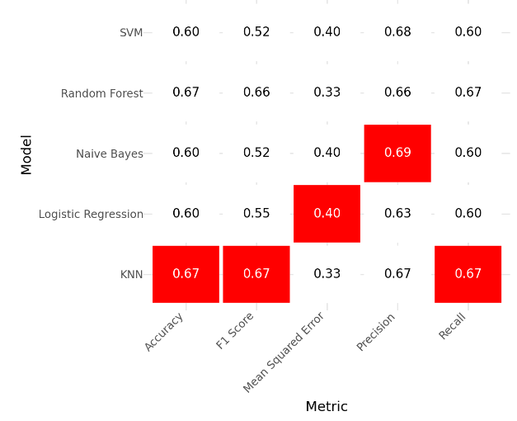
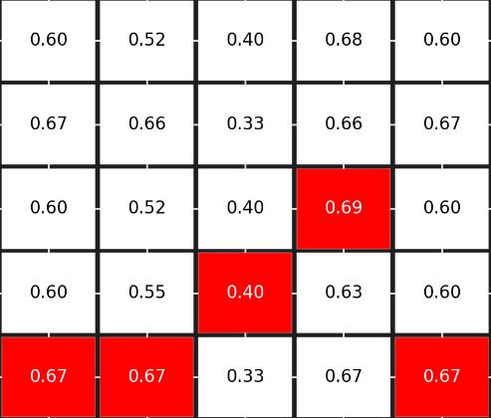

Slide 10
WESAD
El WESAD (WEarable Stress and Affect Detection) es un dataset utilizado para investigar la detección de estrés y emociones mediante dispositivos portátiles. Incluye datos de 15 sujetos (de 17 iniciales, debido a problemas con dos) recolectados con dos dispositivos: RespiBAN (usado en el pecho) y Empatica E4 (usado en la muñeca).
Se encontraban en distintas actividades: Meditación, Estrés (Tareas mentales), Diversión, Reposo.

Slide 11
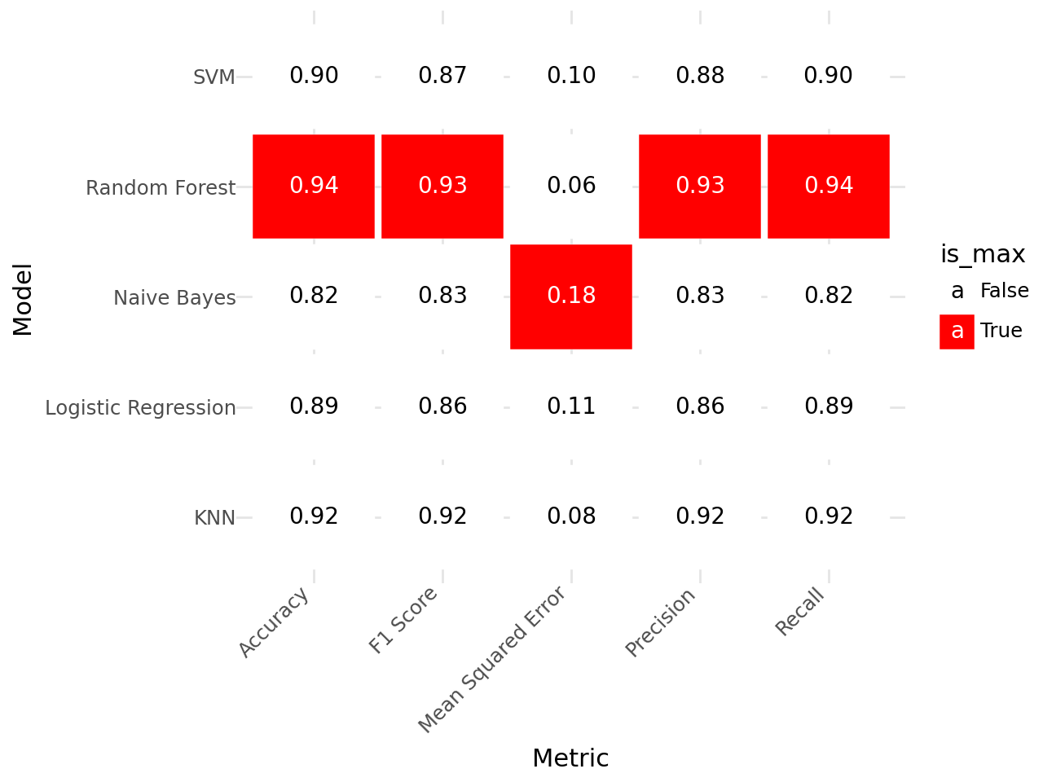
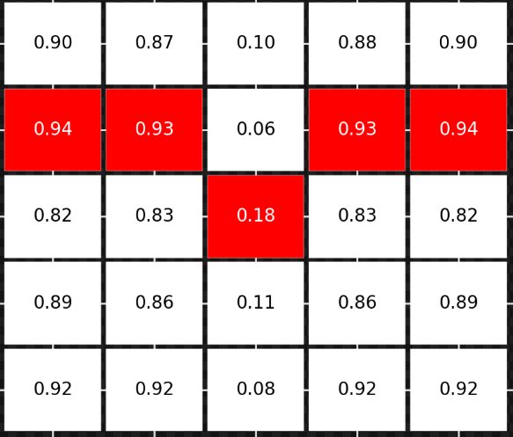

Slide 12
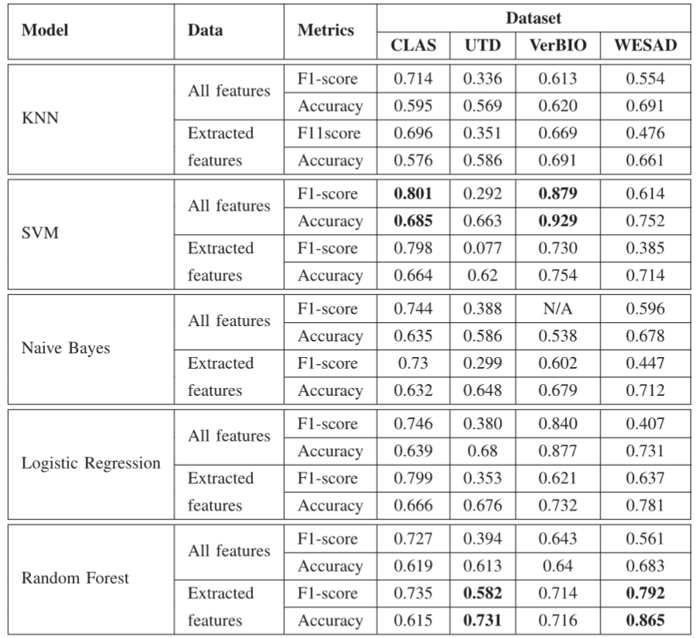

Slide 13
Model | VerBIO (Esperado) | VerBIO (Obtenido) | WESAD (Esperado) | WESAD (Obtenido)
KNN | 0.691 | 0.670 | 0.661 | 0.924
Naive Bayes | 0.679 | 0.603 | 0.712 | 0.821
Logistic Regression | 0.732 | 0.600 | 0.781 | 0.892
Random Forest | 0.716 | 0.665 | 0.865 | 0.938
SVM | 0.764 | 0.603 | 0.713 | 0.897

